Slide 1
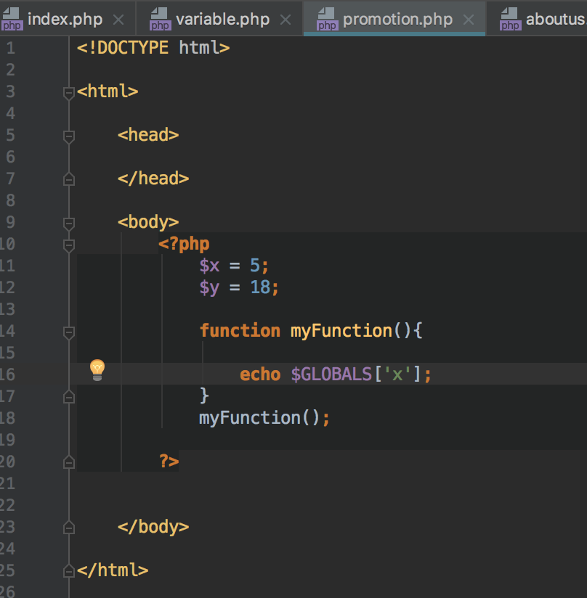
$GLOBALS est un array qui nous permet d’avoir accès à nos variable dans la globalité du scope de la vue.

